Slide 1
Proyecto de Investigación – Base de Datos 2024
Grupo 1 – Comisión 2
Ramírez Delgado, Parras, Piazza, Pintos.

Slide 2
Temas Abarcados:
Manejo de Permisos a Nivel de Usuario
Procedimientos y Funciones Almacenados
Optimización de Consultas por Indexación
Triggers
El informe y puesta práctica de los tópicos se desarrolló con base en una base de datos de un sistema para la administración de un comercio de insumos informáticos.

Slide 3
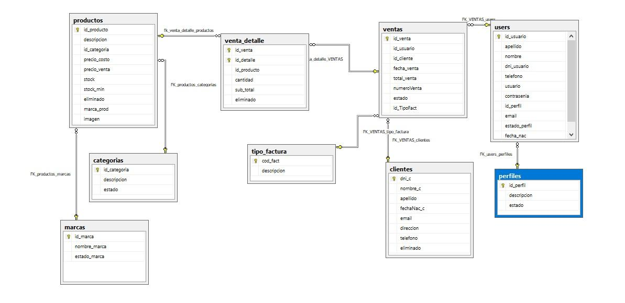
Diseño de la Base de Datos

Slide 4
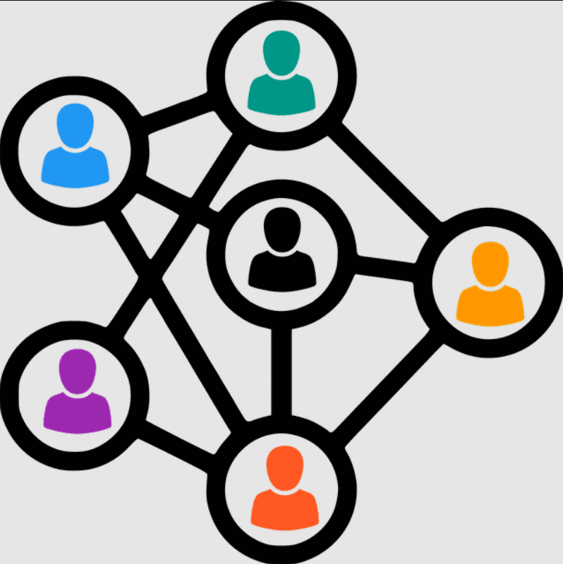
Manejo de Permisos a Nivel de Usuario
Nos permiten controlar qué acciones podemos realizar sobre los objetos de una DB, sean tablas, vistas, agregar o eliminar datos, etc. Se dividen en: Permisos DML, de Ejecución y de Control de Objetos.
SQL Server permite la creación y gestión de usuarios tanto a nivel de servidor como dentro de cada DB específica. La gestion de usuarios se realiza a través de la creacion de cuentas y asignacion de roles y permisos. Los usuarios pueden ser creados mediante el propio SQL Server o mediante autenticación de Windows.

Slide 5
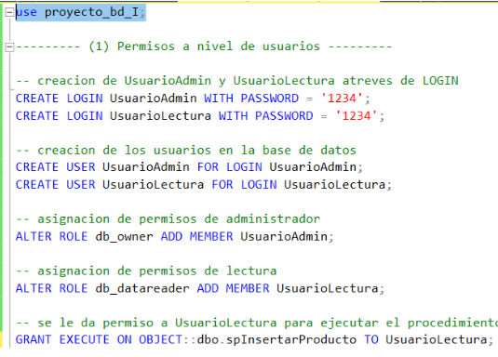
Diseño de dos objetos con SmartArt
Para crear un usuario se utilizan comandos como CREATE LOGIN para la autenticación de servidor y CREATE USER para la creación del usuario dentro de una DB específica.
Los roles son colecciones de permisos que se pueden asignar a los usuarios para facilitar la administración. SQL Server ofrece dos tipos de roles: Roles fijos de servidor y Roles fijos de DB.

Slide 6
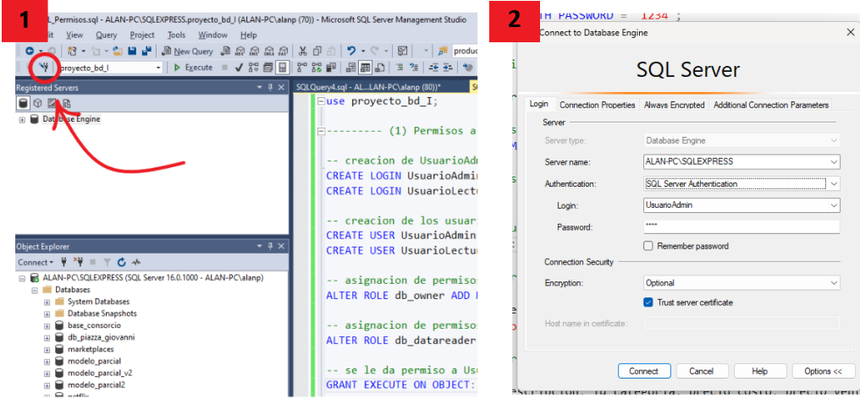
Inserción de Datos como UsuarioAdmin

Slide 7
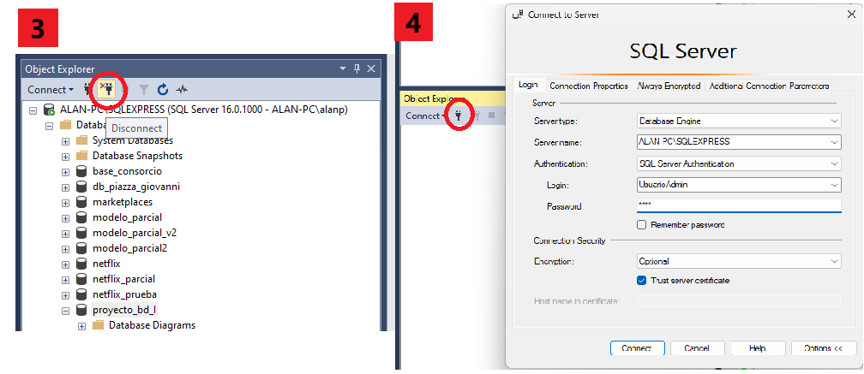
Inserción de Datos como UsuarioAdmin

Slide 8
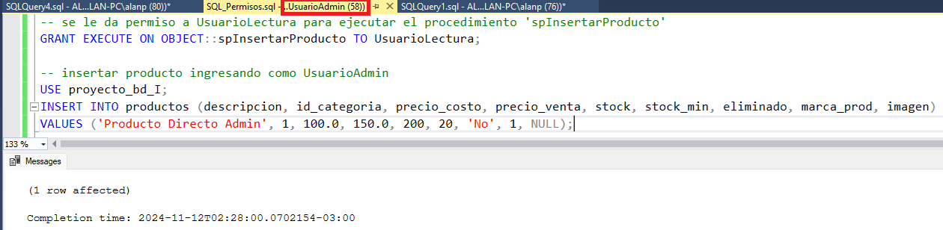
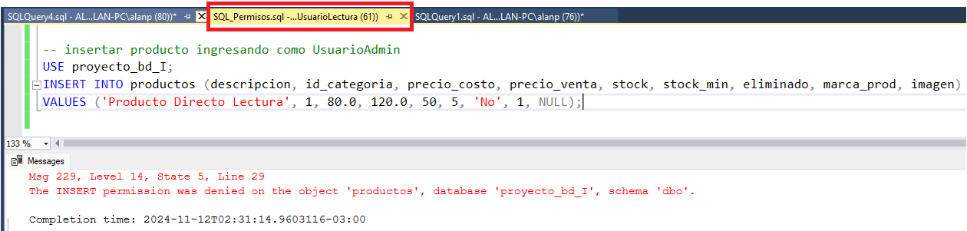
UsuarioAdmin vs UsuarioLectura

Slide 9
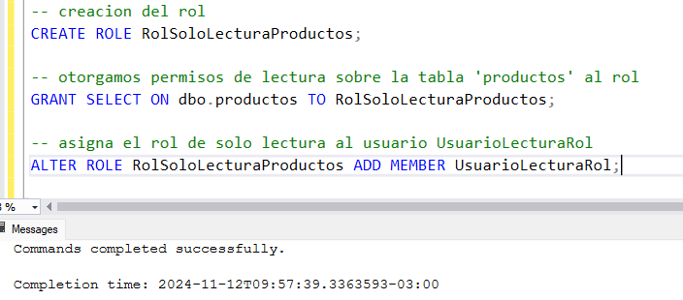
Creación de Roles

Slide 10
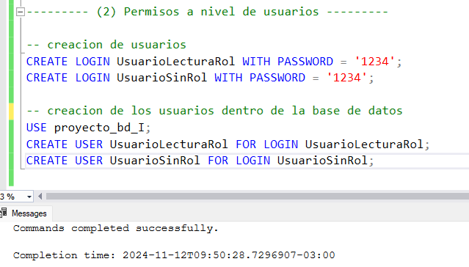
Creación de Roles

Slide 11
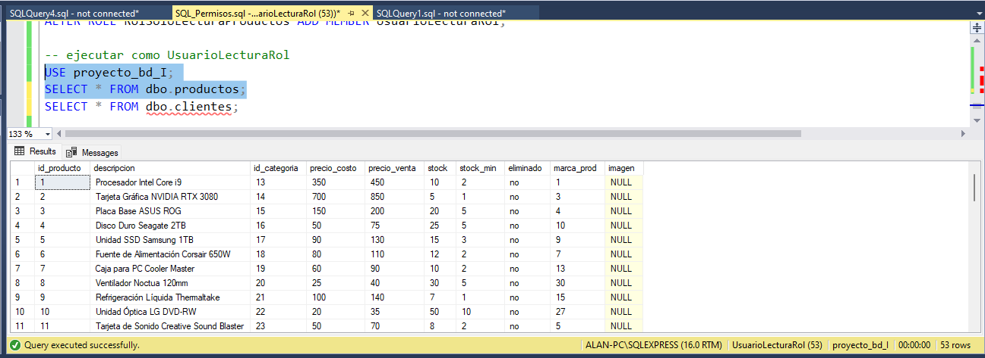
Lectura de Datos como UsuarioLecturaRol

Slide 12
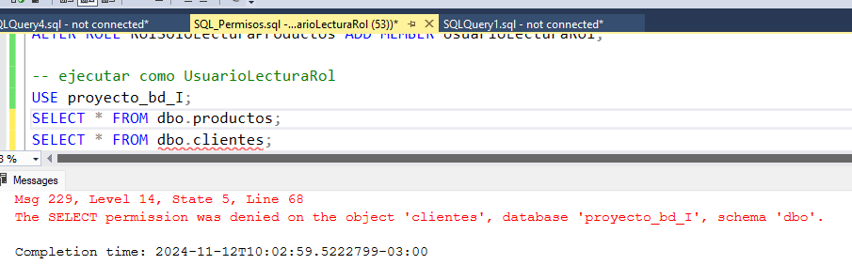
Lectura de Datos como UsuarioLecturaRol
Intentamos leer otra tabla, en este caso es la de clientes, y vemos que no nos lo permite.

Slide 13
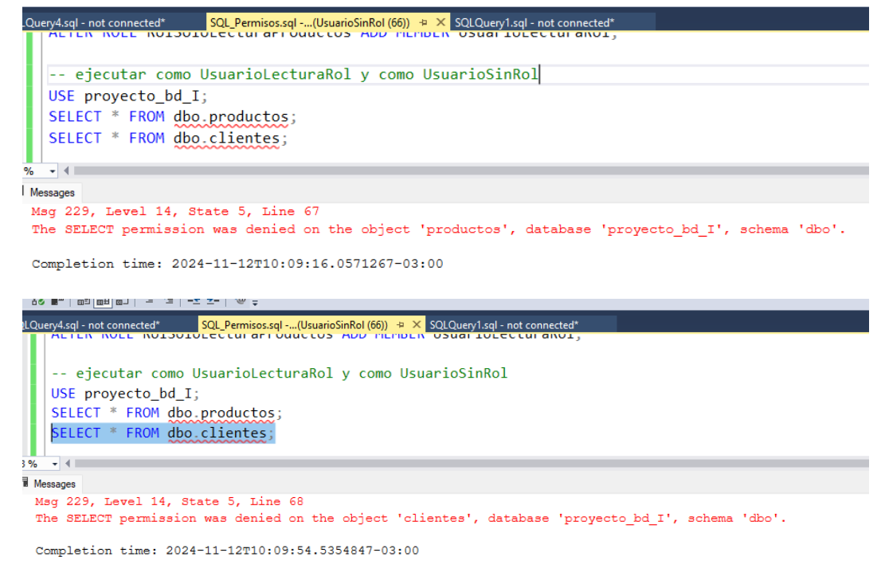
Lectura de Datos como UsuarioSinRol

Slide 14
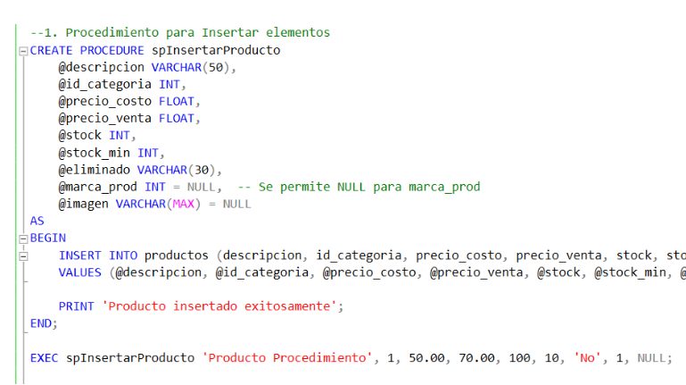
Procedimientos y Funciones Almacenadas
Un procedimiento almacenado es un conjunto de instrucciones SQL que se almacena asociado a una DB. Es un objeto que se crea con CREATE PROCEDURE y se invoca con EXECUTE.
Puede tener cero o muchos parámetros de entrada y cero o muchos parámetros de salida. El uso de parámetros permite protegerse contra ataques de inyección SQL dado que trata el INPUT como valor literal y no como código ejecutable.

Slide 15

Procedimientos y Funciones Almacenadas
Las principales ventajas que brindan son las de Reducir el Trafico de Red entre Cliente y Servidor, Mayor Seguridad y Evitar Suplantaciones de Usuarios. Al llamarlo, sólo está visible la llamada que lo va a ejecutar y por tanto los usuarios malintencionados no pueden ver los objetos y tablas vinculados.
Un procedimiento se compila la primera vez que se ejecuta y se crea un plan de ejecución que será reutilizado ahorrando tiempo la próxima vez que se lo invoque.

Slide 16
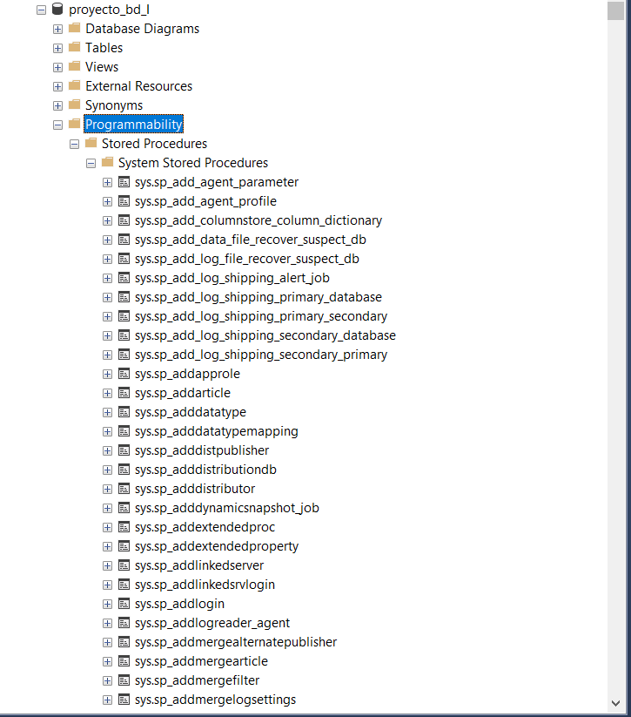
Procedimientos Del Sistema

Slide 17
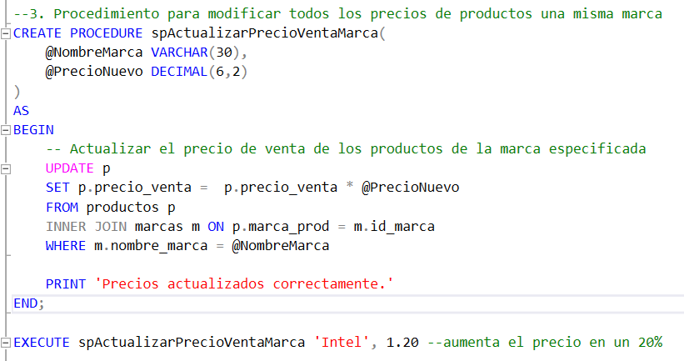
Creando un Procedimiento para Modificar

Slide 18
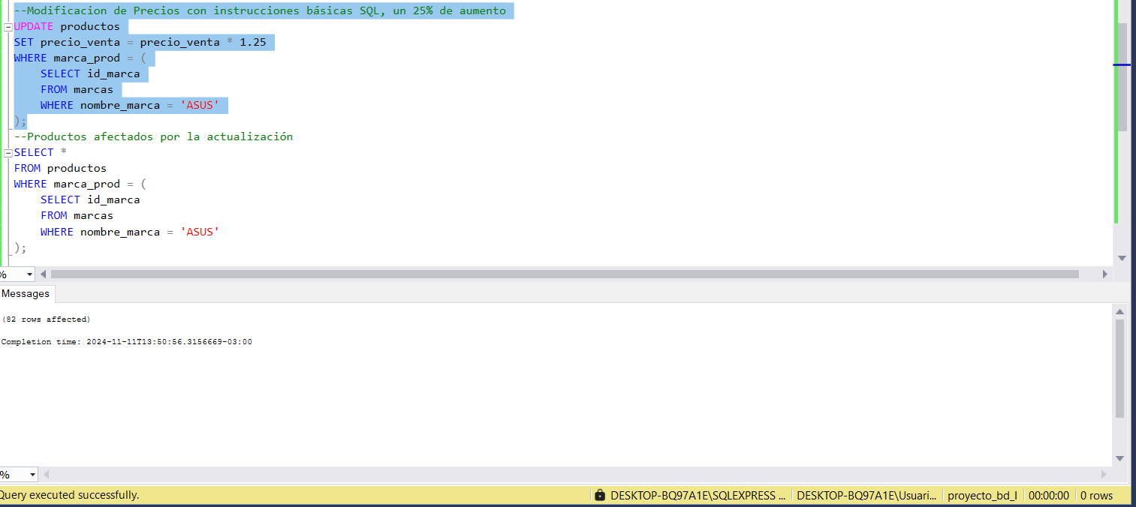
Modificar Datos sin Procedimientos

Slide 19

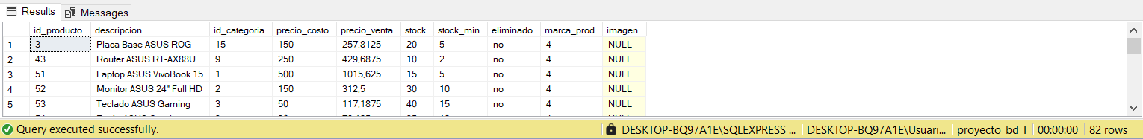
Modificar Datos con Procedimientos
El tiempo de ejecución no difiere debido al tamaño de la muestra. Pero ya resulta cómodo apreciar la diferencia de líneas de código entre un método y otro.

Slide 20
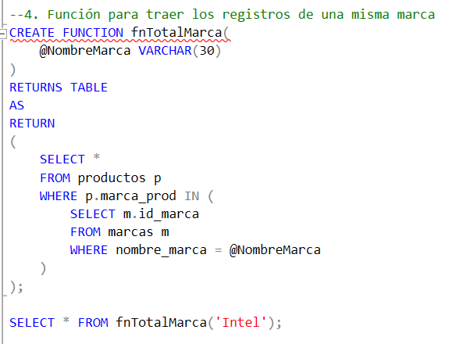
Procedimientos y Funciones Almacenadas
Las Funciones SQL Server son objetos que se utilizan para realizar operaciones y obtener información, ya sean de tipo definidas por el Ssitema o por el Usuario. Se crea con CREATE FUNCTION y se invoca dentro de una consulta SELECT o expresión.
Puede tener cero o mucho parámetros de entrada y siempre devuelve un valor asociado al nombre de la función. Los bloques BEGIN - END son obligatorios en la definición de una función, así como el uso de RETURNS y RETURN.

Slide 21
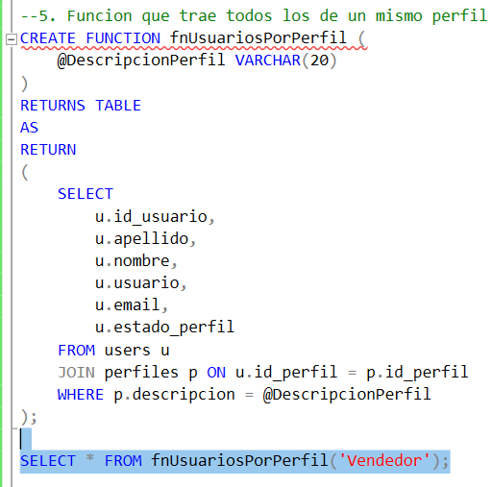
Procedimientos y Funciones Almacenadas
Un procedimiento resulta más flexible que una función, siendo su principal ventaja es que es posible invocar tanto procedimientos como funciones dentro de un procedimiento. Mientras que la ventaja de la función es reutilizar código y ser fácil de concatenar como una cadena o ser usada como función con valores de tabla.

Slide 22
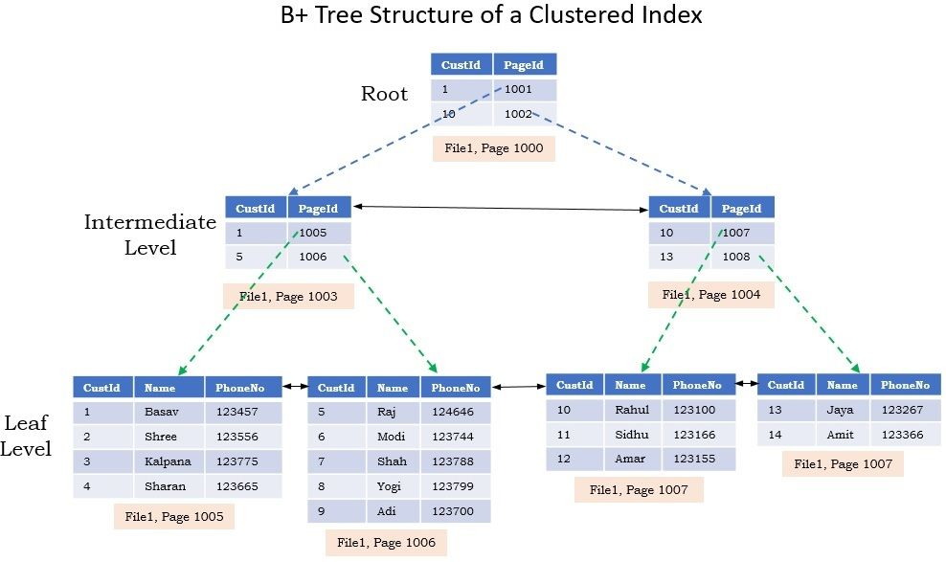
Optimización de Consultas por Indexación
En SQLSERVER, los índices son estructuras que se utilizan para mejorar la eficiencia de las consultas a una tabla. Estos índices contienen copias de los datos de la tabla, organizados de una manera que permite que las consultas encuentren los datos más rápidos.
Los índices son importantes en las bases de datos relacionales grandes, donde las consultas pueden ser muy complejas y los tiempos de respuestas de la consulta pueden ser críticos. Al agregar índices, se puede acelerar el proceso de recuperación de datos y mejorar el rendimiento de la base de datos.

Slide 23

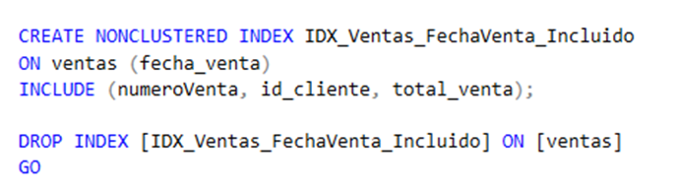
Optimización de Consultas por Indexación
Los tipos de índices que existen son: Clustered, Nonclustered, Unique, Filtered, y Full-Text.

Slide 24
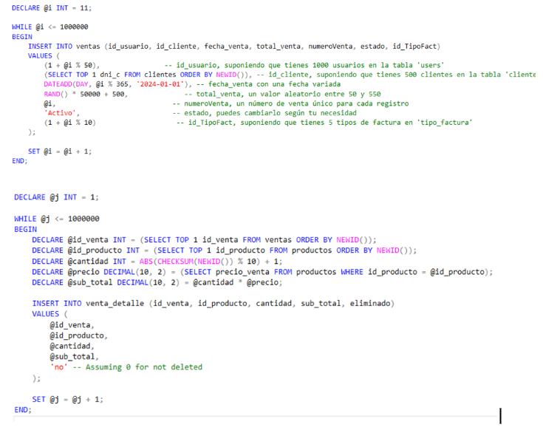
Carga de Datos Masiva para Práctica

Slide 25
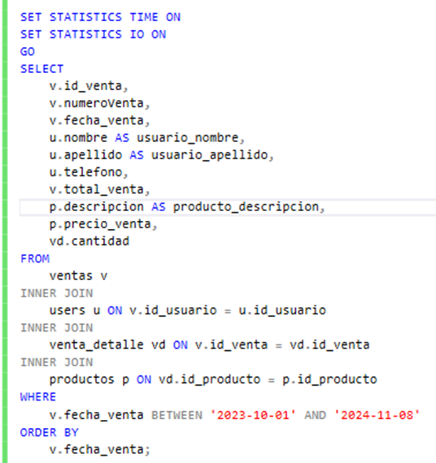
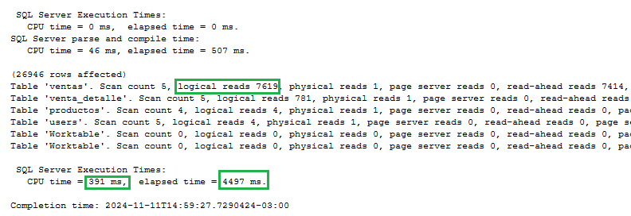
Consulta sin Indexación

Slide 26
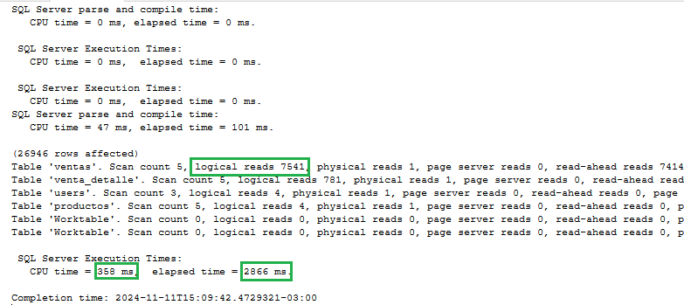
Consulta con IDX_Ventas_FechaVenta

Slide 27
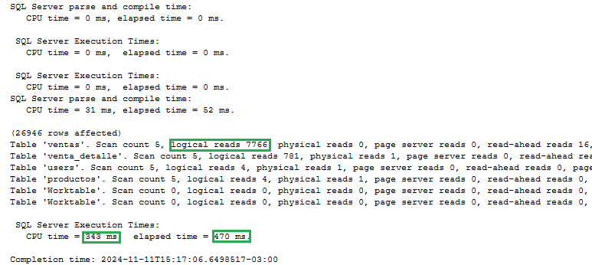
Consulta con IDX_Ventas_FechaVenta_Incluido

Slide 28
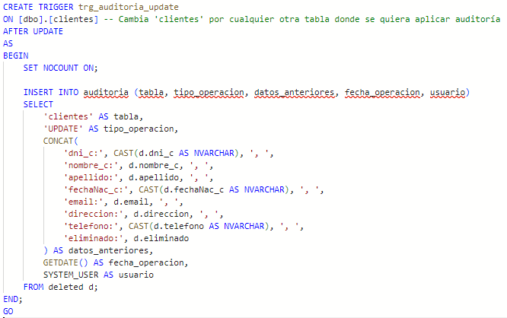
Triggers
Es un procedimiento almacenado en la base de datos que se ejecuta automáticamente cada vez que ocurre un evento especial en la base de datos. Por lo general, responden a los eventos INSERT, UPDATE y DELETE.
La creación de un disparador o trigger se realiza en dos pasos:
1) Se crea la función disparadora.
2) Se crea el propio disparador SQL con el comando CREATE TRIGGER al que se introducen los parámetros para ejecutar la función disparadora.

Slide 29
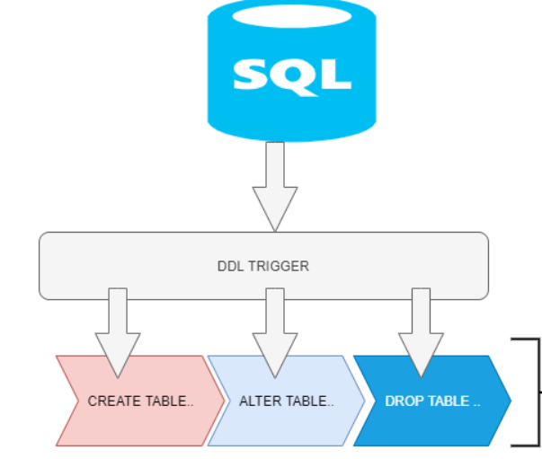
Triggers – Clasificación y Ventajas
Triggers DDL: se activa en eventos que modifican la estructura de la DB (CREATE, ALTER, DROP TABLE) o en ciertos eventos relacionados con el servidor, como cambios de seguridad o actualización de eventos estadísticos.
Triggers DML:el evento de disparo es una declaración de modificación de datos; podría ser una declaración de INSERT, UPDATE o DELETE en una tabla o vista.
Sus principales ventajas es que permiten auditoría, replicación sincrónica de tablas, seguridad, prevenir transacciones inválidas, etc.

Slide 30
Triggers – Clasificación y Ventajas
Triggers DDL: se activa en eventos que modifican la estructura de la DB (CREATE, ALTER, DROP TABLE) o en ciertos eventos relacionados con el servidor, como cambios de seguridad o actualización de eventos estadísticos.
Triggers DML:el evento de disparo es una declaración de modificación de datos; podría ser una declaración de INSERT, UPDATE o DELETE en una tabla o vista.
Sus principales ventajas es que permiten auditoría, replicación sincrónica de tablas, seguridad, prevenir transacciones inválidas, etc.

Slide 31
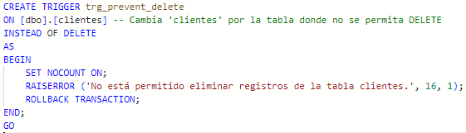
Trigger para Prevenir DELETE
Este trigger previene las eliminaciones en una tabla específica y muestra un mensaje de error

Slide 32
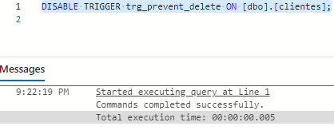
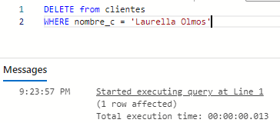
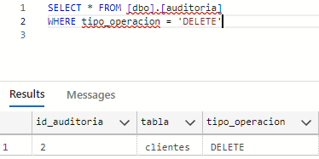
Trigger Desactivado
Primero se desactiva el trigger de prevención de eliminación para realizar las pruebas
Se elimina un registro para verificar que los datos previos al borrado se registren en la tabla de auditoría
Consulta la tabla auditoria para validar el registro
Efectivamente los cambios fueron registrados con precisión en la tabla de auditoría

Slide 33
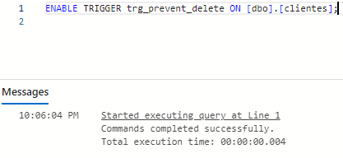
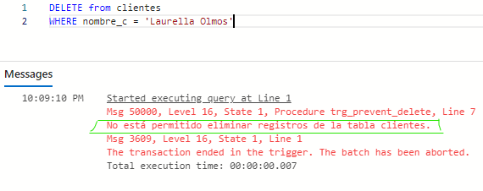
Trigger Activado
Luego de ejecutar la operación de prueba anterior volvemos a habilitar el trigger para restaurar su funcionalidad
Ahora al intentar realizar una eliminación de la tabla se puede apreciar el mensaje “No está permitido eliminar registros de la tabla clientes” seguido de una terminación de la transacción

Slide 34
Conclusiones
Manejo de Permisos a Nivel de Usuario: contribuye a la seguridad y eficiencia, personalizar y controlar el acceso a los datos de forma flexible y organizada.
Procedimientos y Funciones Almacenados: reutilización de código, agilización de consultas, cobertura ante Inyecciones SQL y congruente con roles y permisos.
Optimización de Consultas por Indexación: ganancia de tiempo al realizar consultas en lote de datos masivos prestando mayor espacio de almacenamiento en la estructura de la DB.
Triggers: asegura trazabilidad e integridad dentro de la DB. Permiten el seguimiento de los datos alterados y pueden deshabilitarse (eventualmente) para brindar dinamismo en la manipulación de la DB.

